Slide 1
电子产品装配技术

Slide 2
项目3 MF-47型万用表的组装与调试
知识目标：
熟悉电子产品装配的过程和工艺要求
了解并掌握常用电子安装小配件的作用
了解电子产品常用的绝缘材料、清洗剂和线材
能按装配安全、清洁和环境要求，严格按装配工艺完成MF-47型万用表的装配
能对产品进行调试

Slide 3
项目3 MF-47型万用表的组装与调试
教学重点：
常用绝缘材料、清洗剂和线材、机电元件的认识
MF-47型万用表的装配过程
MF-47型万用表的调试
教学难点：
MF-47型万用表的装配过程
MF-47型万用表的调试

Slide 4

项目3 MF-47型万用表的组装与调试
项目导入
知识链接
项目实施
项目评价
项目总结

Slide 5
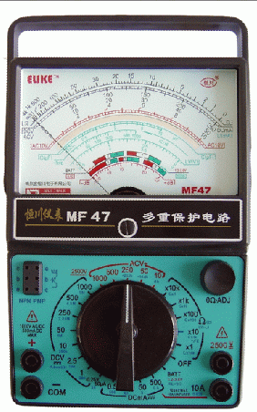
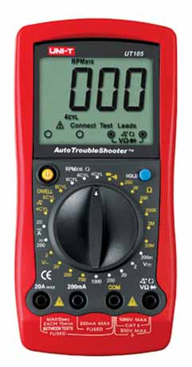
项目导入
指针式
数字式
万用表是一种多功能、多量程的便携式电工仪表，可以测量直流电流、交直流电压和电阻，有些万用表还可直接测量电容、功率、晶体管共射极直流放大系数hFE等物理量，其种类有指针式和数字式两种。

Slide 6
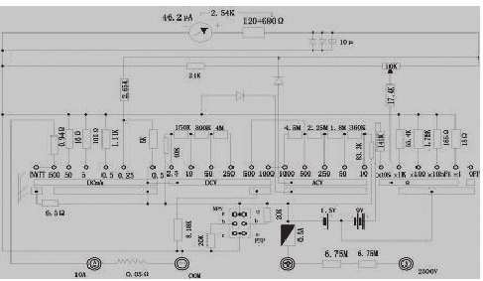
项目导入
MF47万用表电路原理图

Slide 7
主要内容：
知识链接
THT工艺简介
识别常用电子安装小配件
常用绝缘材料
常用清洗剂
常用线材
机电元件
万用表的分析

Slide 8
一、THT工艺简介
THT(Through Hole Technology) 为穿孔插装技术，它是一种传统的元件装联技术，是将有引线的元器件插放到设计好的连接导线电路和安装孔的 PCB 板上面，元件固定后在基板的另一面采用手工焊接或者波峰自动焊接等方式进行焊接，使元器件和 PCB 板之间形成可靠的电气连接。
一般在 THT 工艺中，元器件的主体和焊点分别分布在基板的两侧，但是，由于元器件的大小和引线问题，当电路密集到一定程度后，无法满足工艺要求，因此，在传统的穿孔插装技术上逐渐发展起来了 SMT 表面贴装技术。

Slide 9
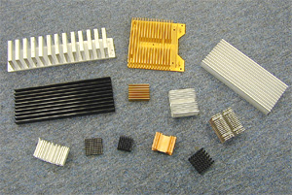
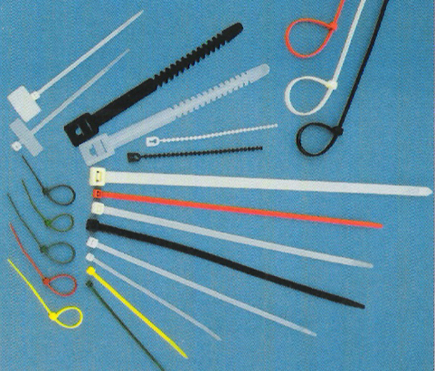
二、识别常用电子安装小配件
在万用表装配中需要使用大量的电子小配件，这些配件都有着不同的作用。
焊片
散热器
扎线带

Slide 10
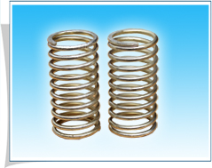
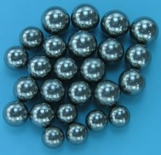
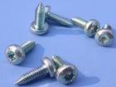
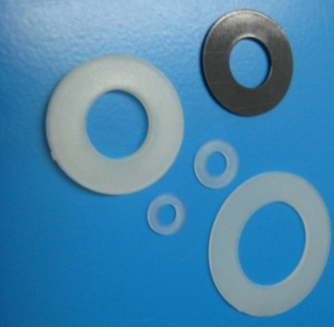
二、识别常用电子安装小配件
弹簧
钢珠
螺钉
垫片

Slide 11
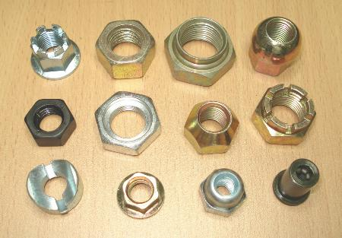
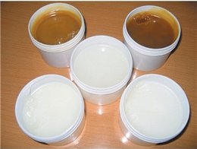
二、识别常用电子安装小配件
电池正负极片
螺母
润滑油

Slide 12
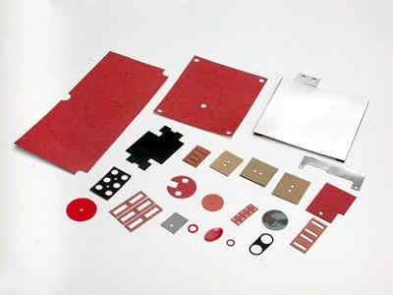

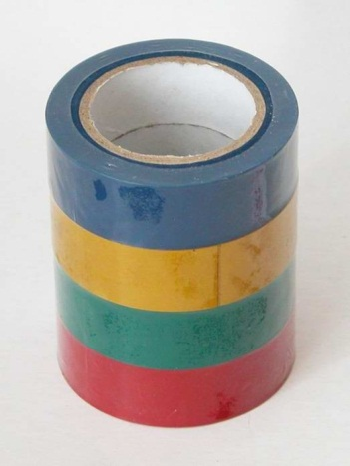
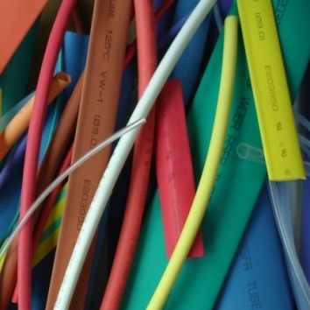
三、常用绝缘材料
MF-47 型万用表中采用了塑料套管，它属于绝缘材料。
绝缘纸
绝缘布
粘带
塑料套管

Slide 13


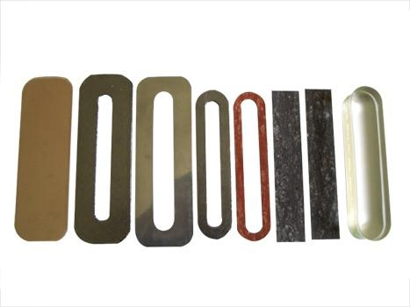
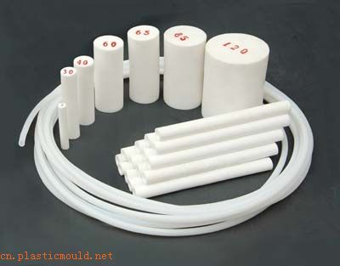
三、常用绝缘材料
绝缘漆
热塑性绝缘材料
云母垫片
塑料

Slide 14
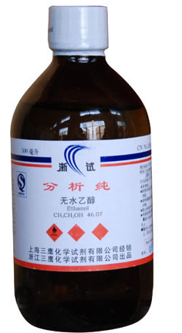
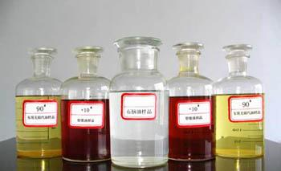
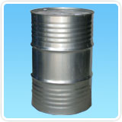
四、常用的清洁剂
无水乙醇（无水酒精）
航空洗涤汽油
三氯三氟乙烷（F113）

Slide 15
五、常用线材
电子产品中常用线材分为电线与电缆两类，用于传输电子线路中的电能或电磁信号。构成常用线材的核心材料是导线。导线的粗细标准叫线规。线规有线号制和线径制两种表示方法。
按导线的粗细将其排列成一定号码的方法称为线号制，按导线直径大小的毫米（mm）数表示的方法称为线径制。英美等国家采用线号制，我国采用线径制。

Slide 16
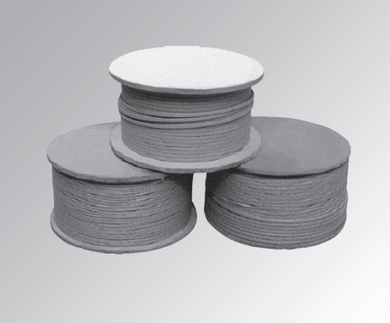
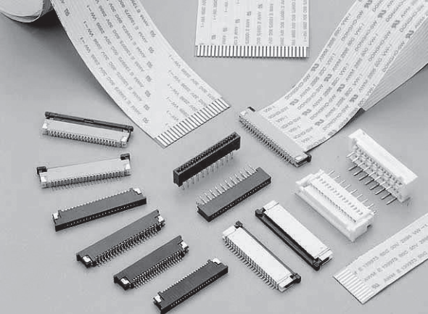
五、常用线材
1. 电子产品中常用线材的简介
在制作MF-47 型万用表时，安装导线主要用于导线与接线端子之间的连接。
安装导线
电磁线
扁平电缆

Slide 17
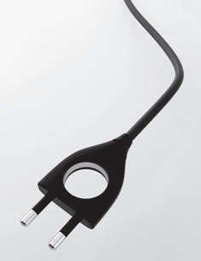
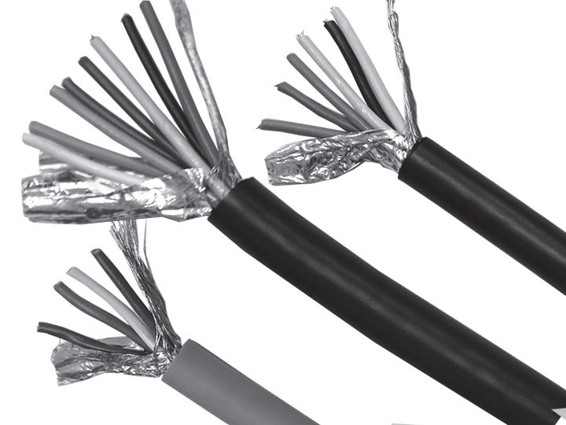
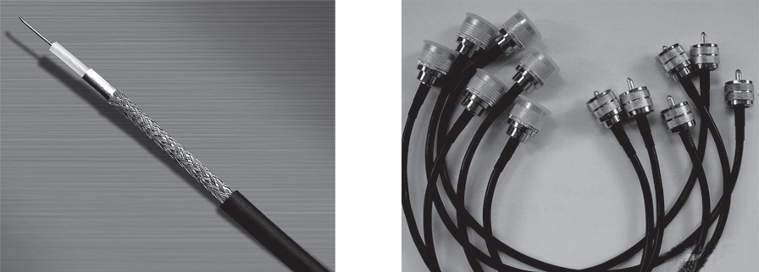
五、常用线材
1. 电子产品中常用线材的简介
屏蔽线
电源软导线
电缆

Slide 18

五、常用线材
2. 导线焊接技术
导线焊接的关键是预焊，尤其是多股导线，如果没有预焊的处理，焊接质量就很难得到保证。导线的预焊又称为挂锡，方法与元器件引线的预焊方法一样，需要注意的是，导线挂锡时要边上锡边旋转。多股导线的挂锡要防止“烛心效应”，即焊锡浸入绝缘层内，造成软线变硬，容易导致接头故障，如图所示。
烛心效应

Slide 19



导线焊接的几种形式
五、常用线材
2. 导线焊接技术
绕焊
钩焊
搭焊

Slide 20
六、机电元件
机电元件是利用机械力或电信号实现电路接通、断开或转接的元件。电子产品中常用的开关、继电器和接插件都属于机电元件。它的主要功能有：传输信号和输送电能；通过元件金属接触点的闭合或开启，使其所联系的电路接通或断开。

Slide 21
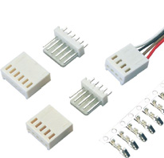
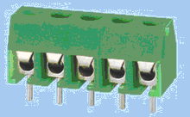
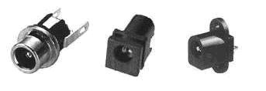
六、机电元件
1. 常用接插件
端子排
条形接插件
直流电源接插件

Slide 22
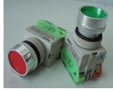
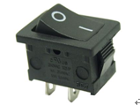
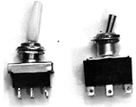
六、机电元件
2. 常用开关
按钮开关
船型开关
拨动开关

Slide 23
六、机电元件
3. 正确选用机电元件
（1）严格按照使用和维护所需要的电气要求：机械、环境要求来选择机电元件。例如，在大电流工作的场合，选用接插件的额定电流必须选选大于实际工作电流。
（2）为了保证电路的电气连通，一般把机电元件（如开关）中多余的接触点并联，并联的接触点数目越多，可靠性就越高。
（3）注意机电元件接触面的清洁，尽可能减少不必要的插拔或拨动，避免触点磨损；在装配焊接时，应该注意焊锡、焊剂或油污不要流到接触表面上。

Slide 24
六、机电元件
3. 正确选用机电元件
（4）在焊接开关和接插件的连线时，应避免加热时间过长、焊锡和焊剂使用量过多。
（5）接插件和开关的接线端要防止虚焊或连接不良，为避免接线端上的导线从根部折断，在焊接后应加装塑料热缩套管。
（6）大部分接插件都设有定位装置，以免插错方向，对于没有定位装置的接插件，在安装时要做好永久性的接插标志，避免使用者误操作。

Slide 25
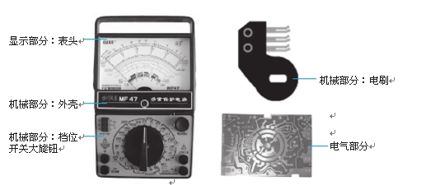
七、万用表的分析
1. 认识MF-47型指针式万用表
万用表由机械部分、显示部分与电气部分三大部分组成，机械部分包括：外壳、大旋钮挡位开关及电刷组件等部分组成；显示部分是表头，电气部分由测量线路板，电位器，电阻，二极管，电容等部分组成。
MF-47指针式万用表

Slide 26
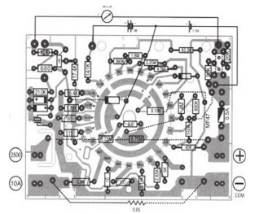
七、万用表的分析
2. 正确识读MF-47型万用表的装配图
MF-47万用表的装配图

Slide 27
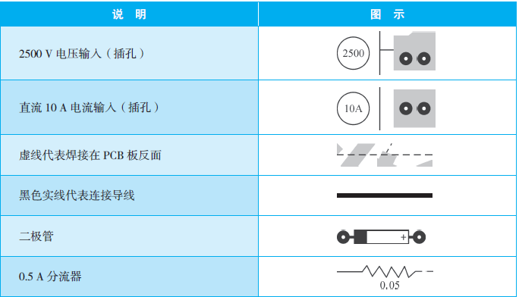
七、万用表的分析
2. 正确识读MF-47型万用表的装配图
MF-47型万用表装配图的识读

Slide 28
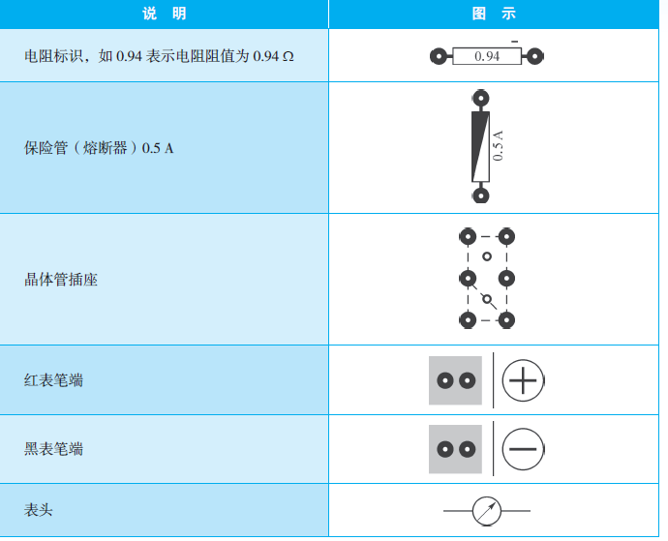
七、万用表的分析
2. 正确识读MF-47型万用表的装配图
MF-47型万用表装配图的识读

Slide 29
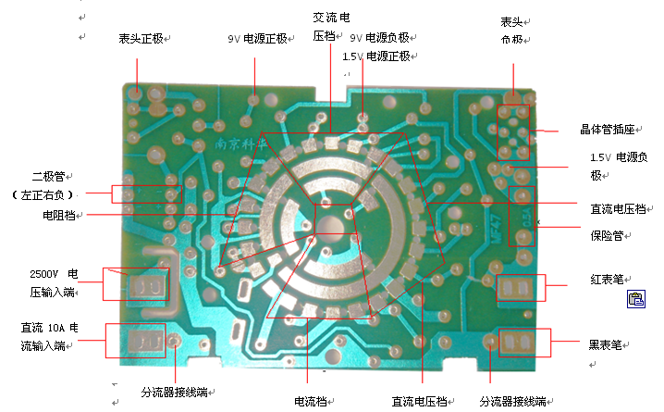
七、万用表的分析
2. 正确识读MF-47型万用表的装配图
（1）配件、电源等安装位置说明

Slide 30
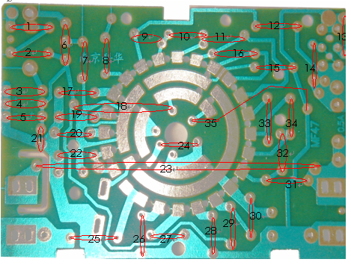
七、万用表的分析
2. 正确识读MF-47型万用表的装配图
（2）电阻、二极管、电解电容元件安装位置说明

Slide 31
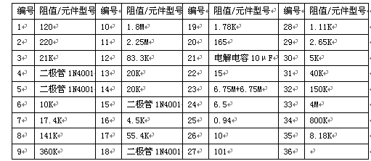
七、万用表的分析
2. 正确识读MF-47型万用表的装配图
电阻、二极管、电解电容元件安装位置说明

Slide 32
七、万用表的分析
3. 万用表机械部分的组装与调试
调试工具与仪器仪表：万用表、示波器、信号发生器、电烙铁、备用更换元器件等。
调试场地要求：调试场地整齐干净，在地面铺上绝缘胶垫，设置屏蔽场地，避免调试过程中的高频高压电磁场干扰
文件准备：调试说明书、技术说明书、测试卡、记录本等相关的技术文件。
调试流程：外观检查→结构调试→通电前检查→通电后检查→档位调试。

Slide 33
七、万用表的分析
3. 万用表机械部分的组装与调试
(1)外观检查
观：要求外观无污染，无损坏，标志清晰，机械装配符合技术要求。
装：要求包装完好无污染，无损伤，各种标志清晰完好。
件：连接件，附件等元件完好、齐全且符合要求。
(2)结构调试
检查整机装配的牢固可靠性及机械传动部分的调节灵活性。
(3)通电前检查
①直观法：检查电路焊接是否正确，保证无假焊和虚焊现象。
②电阻测量法：用万用表测量印制电路板上各元件两端阻值。

Slide 34
七、万用表的分析
3. 万用表机械部分的组装与调试
(4)通电后检查
接通电源，观察电路是否有冒烟、异味、火花等不正常现象。确认无不正常现象后，进行校准调试。
(5)挡位调试
对各个挡位进行校准调试，按照电表校试规程规定，标准电表的准确度等级至少要求比被校表高两级。若各挡在调试中发现问题，请参照万用表电路原理图，分析故障原因。

Slide 35
主要步骤：
项目实施
准备工具
元器件的识别与检测
元器件的安接
对按要求排列整齐的元件进行焊接
机械部件的安装调整
万用表的调试

Slide 36
一、准备工具
1. 准备好尖嘴钳、剥线钳、镊子、螺丝刀、斜嘴钳等装接工具。
2. 准备好电烙铁、焊锡、松香、烙铁架、吸锡器等焊接工具及其材料。

Slide 37
二、元器件的识别与检测
1. 按材料清单，一一清点元件，记清每个元件的名称与外形。
2. 测量电阻元器件的阻值大小并判定其它元器件的质量。
a. 根据电阻的色环读出各个电阻阻值的大小，并做好标识。
b. 用万用表测量二极管、电解电容的极性和质量。
3. MF-47 型万用表的 PCB 板实物的识读。

Slide 38
三、元器件的安接
1. 清除元件表面的氧化层。
2. 按照安装要求，对元器件进行整形。
3. 将弯制成型的元器件对照图纸插放到线路板上。
注意：
元器件插放时一定不能插错位置；插放二极管、电解电容时要注意其极性。
电阻插放时要求读数方向排列整齐，横排的必须从左向右读，竖排的从上向下读，保证读数一致。

Slide 39
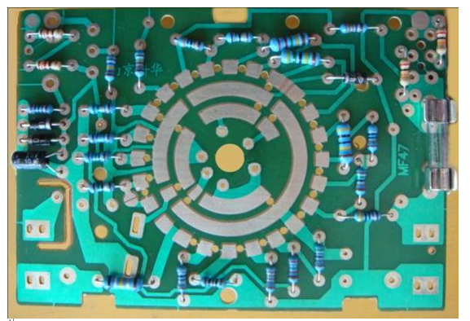
四、对按要求排列整齐的元件进行焊接
1. 按照：连接导线→电阻元件→二极管→电解电容（为了便于整机安装，电解电容采用卧式安装）→保险管（保险管安装在焊接面，便于更换）的顺序安装与焊接线路板焊接面元件。
印刷电路板焊接面元件的安装与焊接

Slide 40
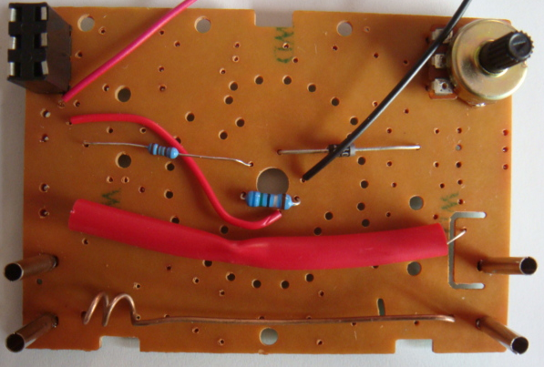
四、对按要求排列整齐的元件进行焊接
2. 按照：连接导线→电阻元件→二极管→分流器→晶体管插座→电位器→插座铜管的顺序安装与焊接线路板元件面元件 。
印刷电路板元件面元件的安装与焊接

Slide 41
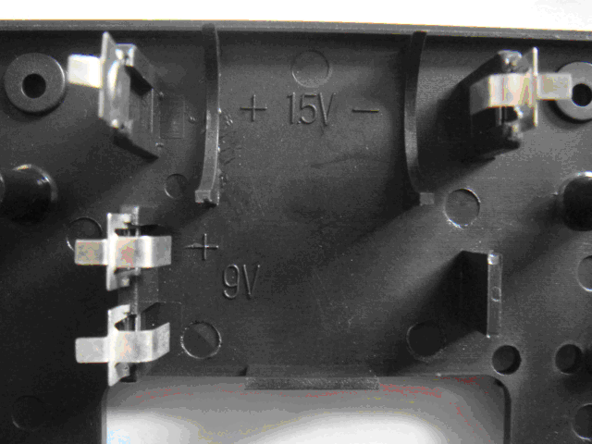
四、对按要求排列整齐的元件进行焊接
3. 焊接时，要对元器件进行剪脚，元器件的焊脚保留不能超过 0.5 mm。
4. 电池正负极片的装接。将正负极片插入到极片座上，然后用烙铁沾松香点在极片上和连接导线上，再在极片和连接导线上点上焊锡，先加热已在极片上的锡，待它熔化发亮后，将已上锡的导线插入熔化的锡中，用锡包住导线，再迅速移开烙铁，避免导线皮烧化。
正负极片的安装

Slide 42
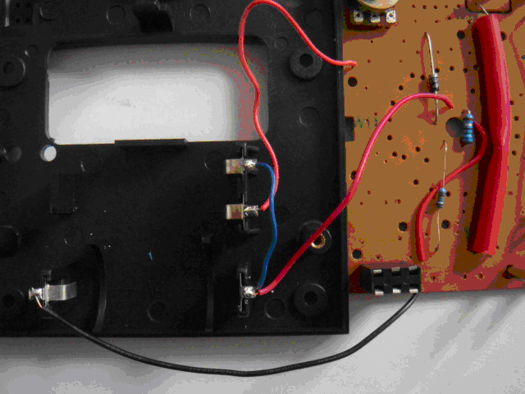
四、对按要求排列整齐的元件进行焊接
5. 按照装配图，焊接完毕后将电池正负极片完全插入到极片插座中。
电池正负极片的装接

Slide 43
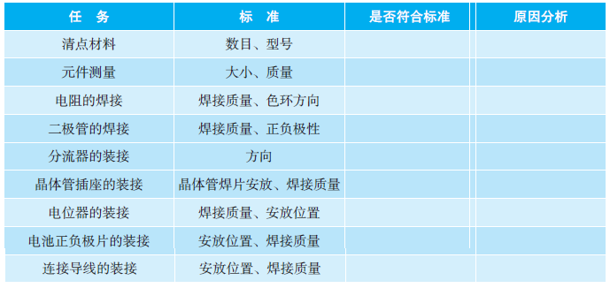
四、对按要求排列整齐的元件进行焊接
6. 元器件装接完毕，填写元器件装配表
元器件装配表

Slide 44
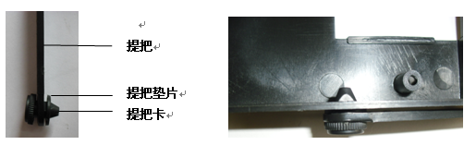
五、机械部件的安装调整
1. 安装提拔卡
(1) 将提拔卡安装到提把上，再套上提把垫片。
(2) 将提拔卡对准表箱插孔，用力压下。
提拔的安装步骤 1
提拔的安装步骤 2

Slide 45
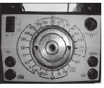
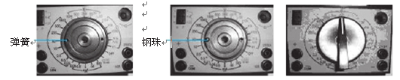
五、机械部件的安装调整
2. 安装大旋钮
(1)将挡位板铭牌装在面板上。
(2)在弹簧、钢珠上涂抹润滑油。
(3)依次把弹簧、钢珠、大旋钮安装在面板上。
档位板铭牌的安装
弹簧、钢珠、大旋钮的安装

Slide 46
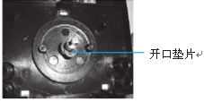
五、机械部件的安装调整
2. 安装大旋钮
(4)从反面把开口垫片卡上，如图所示，检查大旋钮是否装好，如果挡位没有节奏感，说明没装好，需拆除重装。
开口垫片的安装

Slide 47
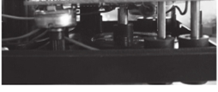
五、机械部件的安装调整
3. 安装印刷电路板
安装印刷电路板时，应注意将插座铜管、电位器手柄、晶体管插座、垂直卡入面板孔内，检查印刷电路板定位卡是否卡牢，如图所示.
铜管、电位器手柄、晶体管插座、垂直卡入 PCB板

Slide 48
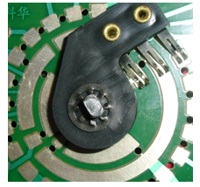
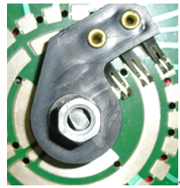
五、机械部件的安装调整
4. 安装电刷
将电刷大旋钮的尖头拨向交流电压 250 V 挡位，把电刷组件的电刷爪整形后，安装在大旋钮轴上并垫上内齿垫片,然后旋紧螺母 （电刷压到线路板弹力要适中），并注意电刷与线路板接触点上下、左右有无偏移现象，若偏移需把电刷组件拆下重新整形安装。
电刷的安装步骤 1
电刷的安装步骤 2

Slide 49
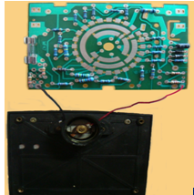


五、机械部件的安装调整
5. 安装表头
(1)将表头安放在面板上，将表头位置放平。
(2)用螺钉固定表头，钮转螺钉力度要适中。
(3)将表头线焊接在 PCB 板上。
表头线的焊接
将表头安放在面板
用螺钉固定表头

Slide 50

五、机械部件的安装调整
6. 安装电池和表箱
装表箱时左手拿面板，稍高，右手拿表箱，稍低，将表箱从向上推入面板，拧上，注意拧螺丝时用力不可太大或太猛，以免将螺孔拧坏，如图所示。
表箱的安装

Slide 51

五、机械部件的安装调整
7. 安装完毕，填写机械部件装配表
机械部件装配表

Slide 52


六、万用表的调试
1. 进行直流电压挡的校试
如图所示， V0 为0.5 级标准直流电压表，Vx 为被校准的万用表，U0 为标准表测得的被测电压值（可看作实际值），Ux 为被校表的读数。
直流电压挡校试电路
直流电压挡校试值

Slide 53
六、万用表的调试
1. 进行直流电压挡的校试
被校表分别放置在直流电压的各挡上，标准表相应放置在直流电压各量程上，调节稳压电源的输出电压Vs，使被校表的指针依次指在标尺的整刻度处，即如图所示的A、B、C、D、E 五个位置上，分别记下标准表和被校表的读数U0 和Ux。

Slide 54

六、万用表的调试
1. 进行直流电压挡的校试
根据调试结果，记录表格。
直流电压挡校试

Slide 55
六、万用表的调试
1. 进行直流电压挡的校试
直流电压挡常见故障分析
故障现象 | 原因分析
表针无指示 | 1、电压部分开关公共接点脱焊 2、最小量程档倍增电阻断线或损坏
某量程档不工作，而其它档工作 | 1、转换开关接触不好或烧坏触点 2、转换开关触点接线或附加电阻断线、脱焊
小量程误差大，随量程增大误差变小 | 小量程倍增电阻有故障，如短路、虚焊等
某量程显著不准确，该档之前的档位都正常；该档以后各档随量程增大，误差反而变小。 | 该量程倍增电阻有故障，如短路、虚焊等
检查至某一档后，各档都不通 | 开始出现不通时的那个量程倍增电阻虚焊等

Slide 56

六、万用表的调试
2. 进行交流电压挡的校试
交流电压挡校试电路
交流电压挡校试值

Slide 57
六、万用表的调试
2. 进行交流电压挡的校试
根据调试结果，记录表格。
交流电压挡校试
档位
测试点A
测试点B
测试点C
测试点D
测试点E
U₀
U_{x}
ΔU
U₀
U_{x}
ΔU
U₀
U_{x}
ΔU
U₀
U_{x}
ΔU
U₀
U_{x}
ΔU
10 V
50 V
250 V
500 V
1000 V

Slide 58

六、万用表的调试
2. 进行交流电压挡的校试
交流电压挡常见故障分析

Slide 59

六、万用表的调试
3. 进行直流电流挡的校试
直流电流挡校试电路
直流电流挡校试值

Slide 60
六、万用表的调试
3. 进行直流电流挡的校试
根据调试结果，记录表格
直流电流挡校试
档位 | 测试点A |  |  | 测试点B |  |  | 测试点C |  |  | 测试点D |  |  | 测试点E
 | I₀ | I_{x} | ΔI | I₀ | I_{x} | ΔI | I₀ | I_{x} | ΔI | I₀ | I_{x} | ΔI | I₀ | I_{x} | ΔI
50 μA
500 μΑ
5 mA
50 mA
500 mA

Slide 61
六、万用表的调试
3. 进行直流电流挡的校试
直流电流挡常见故障分析
故障现象 | 原因分析
表针无指示 | 1、表头被短路 2、表头线圈脱焊或短路 3、表头串联电阻损坏或脱焊 4、分档开关没接通
各量程的误差有正也有负 | 1、表头本身特性改变 2、分流电阻某一档焊接不良，阻值增大，此时一般先正误差后负误差 3、分流电阻某一档因烧坏而短路，此时一般先负误差后正误差。正负误差转换的那个档分流电阻故障。
各档量程偏高 | 1、与表头串联的电阻阻值变小 2、分流电阻阻值偏高 3、表头灵敏度偏高
各档量程偏低 | 1、与表头串联的电阻阻值变大 2、表头灵敏度偏低

Slide 62
六、万用表的调试
4. 进行电阻挡的校试
将被校表装上电池，进行零欧姆点调节，对各电阻挡都要调节零欧姆点。若调节零欧姆调节旋钮，指针不能指到零欧姆位置上，则可能是电池电量不足，应予以更换 ; 也有可能是调零电位器有故障。
取标准电阻箱的阻值为15 Ω、165 Ω、1.78 kΩ、55.4 kΩ 和141 kΩ，将被校表置于R×1 Ω、R×10 Ω、R×100 Ω、R×1 kΩ、R×10 kΩ 挡，分别测量上述五个中心电阻值，读取测量数据，记入表中。

Slide 63
六、万用表的调试
4. 进行电阻挡的校试
电阻挡校试
标准电阻箱的阻值 | 被校表测量值 | 误差大小
15 Ω
165 Ω
1.78 kΩ
55.4 kΩ
141 kΩ

Slide 64

六、万用表的调试
4. 进行电阻挡的校试
电阻挡常见故障分析

Slide 65
六、万用表的调试
5. 进行整机调试
在以上几个部分的调试结束，电路均正常后，做以下工作。
（1）将万用表组装好后，将量程开关分别置电阻 R×1 W挡和 R×10 K 挡，红黑表棒短接，观察指针变化情况，检查电阻挡是否正常。
（2）将开关置直流电压档，直接测稳压电源的输出电压，观察结果是否正确。
（3）将开关置交流电压 250 V 挡，测工作台电源电压，是否在 220 V 左右。
（4）若有故障，按上述单元电路，先找出故障所在单元，按原理图逐一检查，直至故障排除。

Slide 66
项目评价
1. 上交学生工作页；
2. 各组成员自评。
3. 由组长进行汇报，全班同学边听边提问题，
小组互评；
4. 教师评价，最终评选出优秀的小组进行奖励。

Slide 67
项目总结
本项目主要是完成MF-47型万用表的组装，主要内容有：
1. 电阻在安放时色环读取顺序要一致。
2. 档位开关大旋钮安装要说清所用材料名称及安装步骤。
3. 焊接准备工作，焊接要求在工作中认真体会并总结要有条理，尽量详细。
4. 调整、安装电刷旋钮时器材名称及安装步骤不能出错、遗漏。
5. 二极管和电解电容的焊接要注意极性、将字弯在外面、位置正确、高度合适、焊
点牢固美观。
6. 调整、安装电池极板时极片插入松紧适中、焊接表面的处理方法及位置正确、电
线长短选择正确。
7. 焊接时要防止烫坏表箱及电线、焊点牢固美观。
8. 整机组装完毕要对各个档位进行调试。

Slide 68
THANK YOU

